Slide 1
2017 год экологии
Дерево, трава, цветок и птица
Не всегда умеют защититься
Если будут уничтожены они
На планете мы останемся одни
Текст надписи

Slide 2
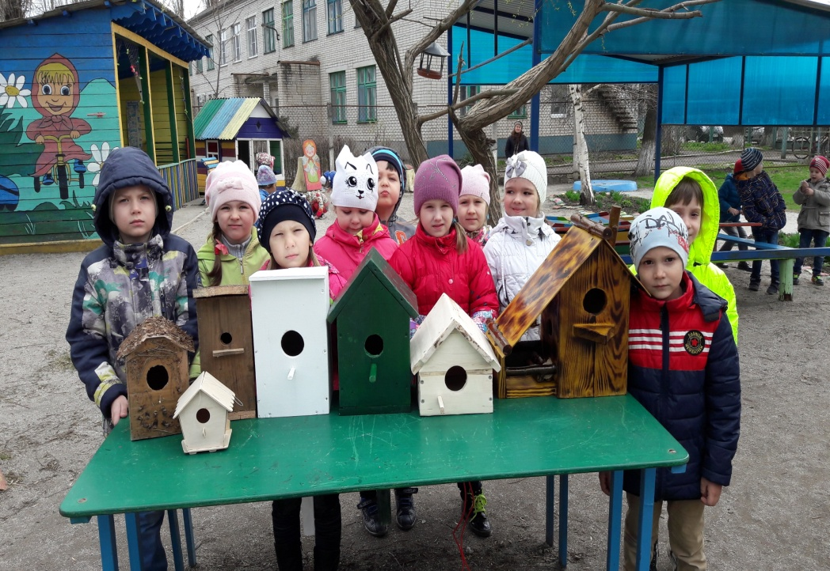
Воспитанники подготовительной группы приняли участие в экологической акции «Птицы Кубани». Совместно с родителями дети изготовили скворечники.

Slide 3
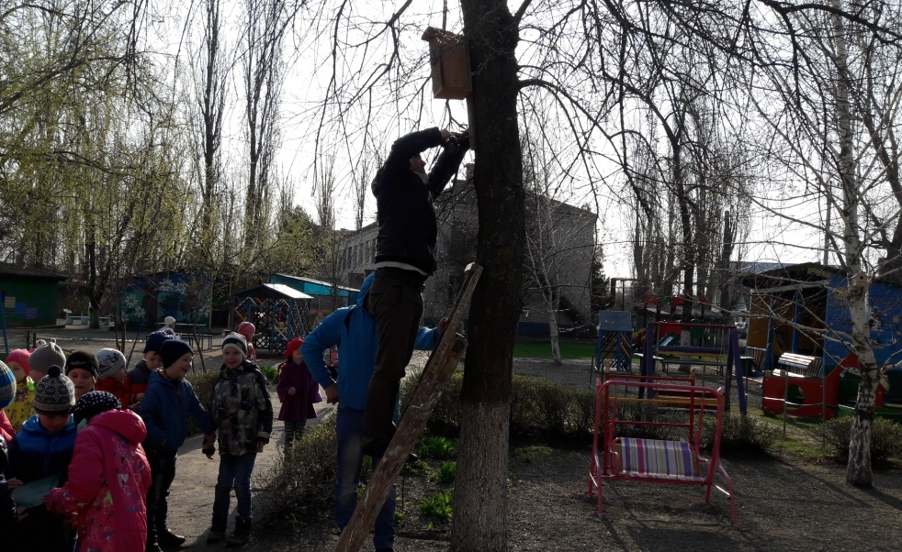
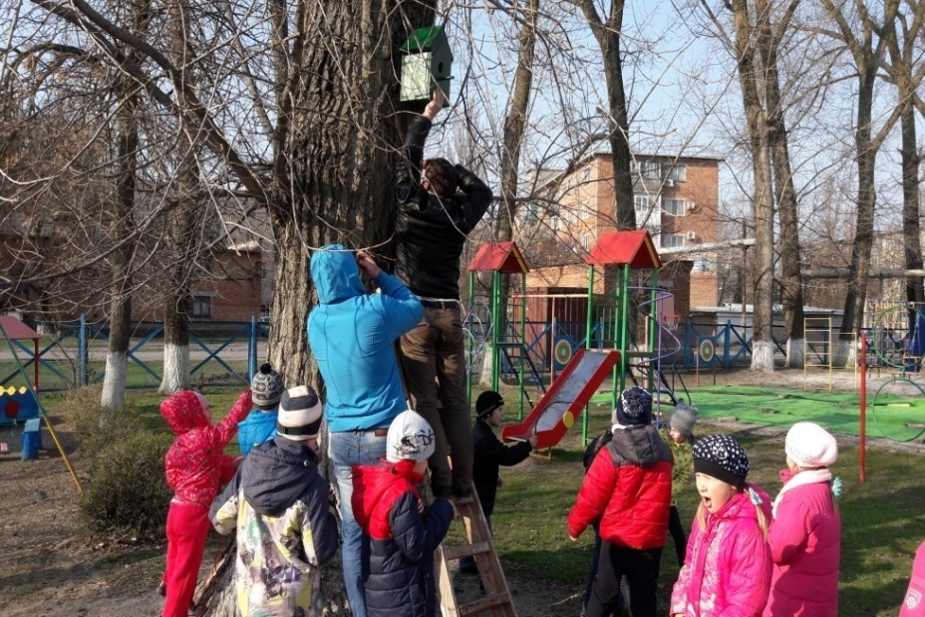
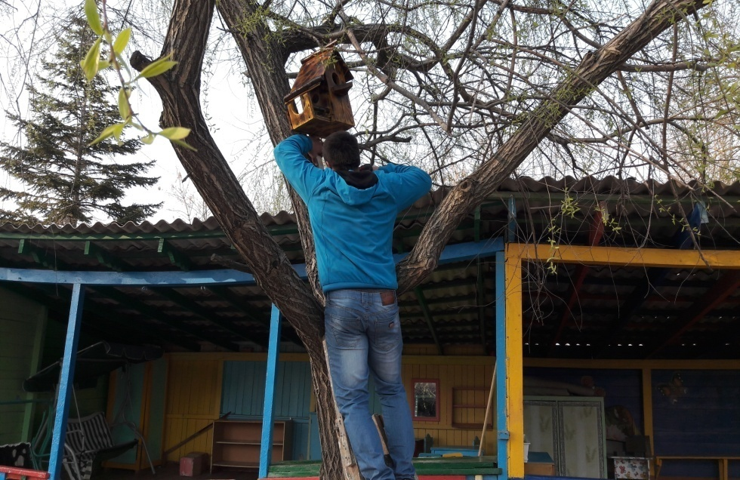
Наши папы хороши, наши папы молодцы! Родители приняли активное участие в развешивании скворечников на территории детского сада.

Slide 4
Уборка территории В рамках волонтерского движения дети своим примером показывают младшим дошкольникам значимость чистоты окружающей нас природы .

Slide 5
«Юные помощники»

Slide 6
Аллея роз Проводя с детьми целевые прогулки, возникла идея создания аллеи роз.

Slide 7
Создание аллеи роз В проекте создания аллеи роз приняли участие не только волонтерский отряд, но и дети старшей, подготовительной и логопедической группы.

Slide 8
Детям эта работа пришлась по душе. Они с удовольствием выкапывали лунки, сажали черенки, поливали их.

Slide 9
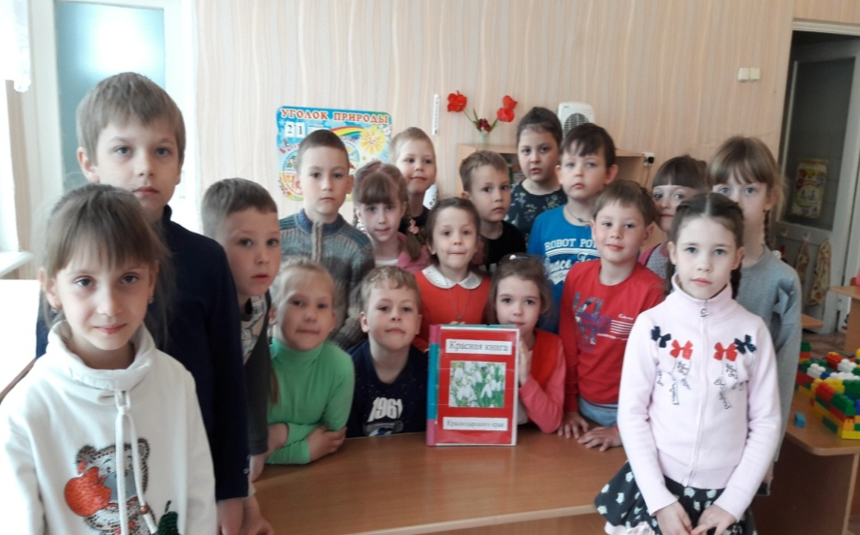
Создание «Красной книги» Вдохновившись созданием аллеи роз дети предложили сделать «Нашу Красную книгу». На первом этапе, совместно с родителями, был собран материал о животных и растениях Краснодарского края.

Slide 10
В декабре месяце воспитанники подготовительной группы «Б» приняли участие во всероссийском конкурсе «Звездочка в ладошке».

Slide 11
Необыкновенные осенние листочки Эти необыкновенные листочки дети изготовили с родителями из различных макаронных изделий.

Slide 12
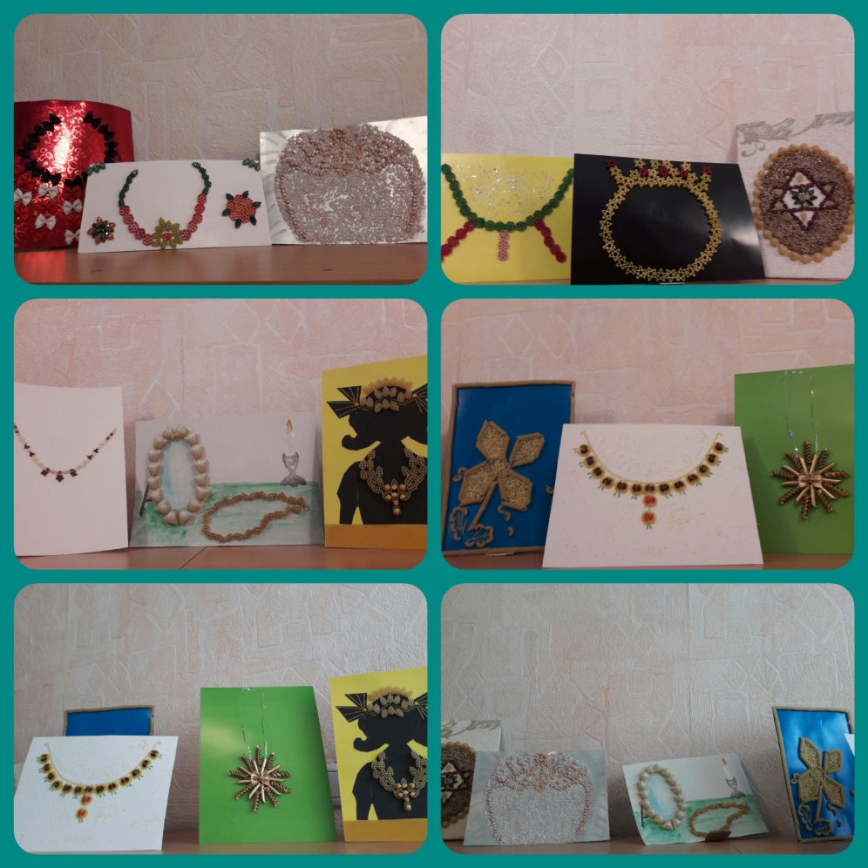
Совместные работы наших детей и родителей Завершающим этапом конкурса было изготовление украшений из крупы.

Slide 13
Визит почтальона в детский сад Каждый труд должен быть вознагражден. Вот и наши дети дождались своей награды. Почтальон принес долгожданные грамоты за участие во Всероссийском конкурсе.

